Slide 1
инклузивно образовање, интерресорна комисија и индивидуални образовни план
Приредила:
проф. др Анкица Симона Ковачевић

Slide 2
како је све почело?
Увођење обавезног основног образовања
Шта је са децом која не могу да испуне захтеве?
У Великој Британији, Сер Сирил Берт предлаже оснивање засебног образовног система (специјалне школе)

Slide 3
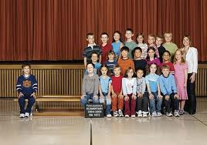
ИСТОРИЈАТ ИДЕЈЕ ИНКЛУЗИВНОГ ОБРАЗОВАЊА
Претерана заступљеност деце из социјално и културно неразвијених средина у специјалним школама
Велики издаци за социјалну заштиту
Законска регулатива
Удруживање родитеља
Удруживање ОСИ

Slide 4
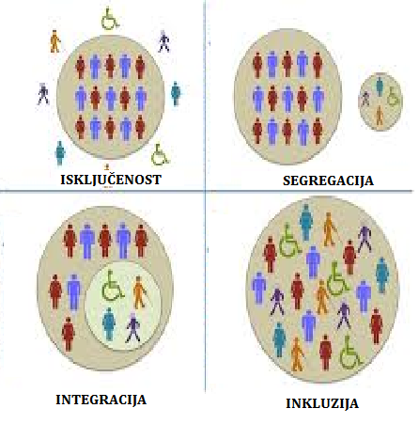

ИСТОРИЈАТ ИДЕЈЕ ИНКЛУЗИВНОГ ОБРАЗОВАЊА
ИНКЛУЗИЈА у образовању подразумева образовање све деце у локалној редовној, школи заједно са својим вршњацима, у складу са својим могућностима.

Slide 5
ослонци инклузивног образовања
Једнака права (прилика за права и учење)
Принцип нормализације и валоризације друштвених улога
Универзалност људских потреба
Истраживања (неефикасност сегрегираног школовања)
Законска регулатива (међународна и домаћа)

Slide 6
међународна законска регулатива
1948. - Универзална Декларација о људским правима
1989. - УН-Конвенција о правима детета
1990. - Светска Декларција о образовању за све
1993. - Стандардни Правила УН о изједначавању могућности за образовање за ометене особе
1994. - Саопштење из Саламанке, Оквирни Принципи за деловање
2000. - Светска Декларација о образовању за све и Оквир за деловање Дакар
2000. - Миленијумски развојни циљеви
2001. - Образовање за све (ЕФА) / Образовање за све
2007. - Конвенција УН-а о правима особа са инвалидитетом

Slide 7
домаћа законска регулатива
2003.- Стратегија за смањење сиромаштва;
2004. -Национални план за Акције за децу;
2006. -Национални миленијумски циљеви развоја у Републици Србији;
2009. - Стратегија за унапређивање положаја Рома у Републици Србији;
2009., 2011., 2013. - Закон о
основама система образовања и васпитања;
2010. -Правилник о додатној образовној, здравственој и социјалној подршци детету и ученику;
2010. - Правилник о ближим упутствима за утврђивање права на индивидуални образовни план његову примену и вредновање;
2010. - Правилник о програму обуке педагошког асистента.

Slide 8
изазови инклузивном образовању у србији

Slide 9

изазови
Компетенције наставника за инклузивно образовање
Отпори средине (вршњаци, родитељи, наставници ...)
Карактеристике образовног
система (ригидан курикулум,
такмичарска атмосфера,
велика одељења, недостатак опреме ...)

Slide 10
подршка
Мрежа подршке инклузивном образовању
Модел школе
Ресурс школе
Стручни Тим за инклузивно образовање Тим за пружање додатне подршке ученику
Педагошки асистенти
Лични пратиоци
НВО сектор
Иницијално образовање и професионални развој наставника
Интерресорна комисија

Slide 11
СТАЊЕ У СРБИЈИ ДО 2009. ГОДИНЕ
Редовна школа
Намењено углавном деци типичног развоја
Специјална школа
Дете често одвојено од породице и вршњака
Неедукабилно, остаје код куће
Потпуна социјална искљученост

Slide 12
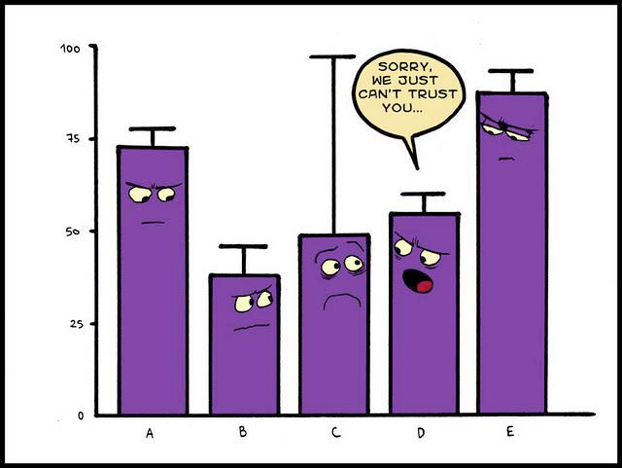
статистика
-

Slide 13
стање у србији до 2009. године
95% деце у Србији у систему обавезног образовања
2/3 деце комби систем су деца ромске националности
80% деце у специјалним школама су ученици ромске националности (УНИЦЕФ, 2002.)
85% деце са сметњама у развоју ван образовног система (УНИЦЕФ, 2001.)
Деца у институцијама социјалне заштите

Slide 14
закон о основама системА ОБРАЗОВАЊА И ВАСПИТАЊА (2009)
1. Свако дете има право на образовање
2. Интерресорна комисија
3. Додатна подршка детету са сметњама у развоју
4. Индивидуални образовни план
5. Родитељи/старатељи су партнери

Slide 15

1. Свако дете има право на образовање
- Без дискриминације
-Уважавање потенцијала
-Једнаке шансе
-Развијање капацитета до “максимума”
-Пружање подршке неупадљиво
...........

Slide 16
Након што је дете уписано у вртић/ школу васпитач/ наставник
ПРАТЕ РАЗВОЈ И НАПРЕДОВАЊЕ ДЕТЕТА
ПРИКУПЉАЈУ ДОКУМЕНТАЦИЈУ
ИЗРАЂУЈУ ПЕДАГОШКИ ПРОФИЛ ДЕТЕТА

Slide 17

2. Интерресорна комисија
Комисију чине три стална члана и то представник система
1. здравствене заштите (педијатар),
2. образовно-васпитног система (школски психолог) и
3. социјалне заштите (стручни радник на пословима социјалног рада),
4. два повремена члана (стручњака) који најбоље познају прилике у породици и
5. координатор као представник општинске управе (чија је улога углавном администаративног карактера)

Slide 18
Мишљење интерресорне комисије за процену потреба за додатном образовном, социјалном и здравственом подршком неопходно је:
■ Када су у установи (вртићу/школи) за примену индивидуалног образовног плана потребна финансијска средства ( нпр. архитектонско прилагођавање окружења, набавка прилагођених уџбеника и наставних материјала, додатна обука за запослене у установи и сл.)
■ Када се за дете израђује и примењују индивидуални образовни план по измењеном програму (измењени стандарди образовања и васпитања – измена садржаја, обима наставног програма)
■ Када се дете уписује у школу за образовање ученика/ца са сметњама у развоју

Slide 19
ZAHTEV/INICIJATIVU KOMISIJI ZA PROCENU POTREBA ZA PRUŽANJEM DODATNE OBRAZOVNE, ZDRAVSTVENE ILI SOCIJALNE PODRŠKE DETETU/UČENIKU ZA POKRETANJE POSTUPKA PROCENE
Lični podaci o detetu Ime i prezime deteta: ___________________________________________ Datum rođenja: _________________________ JMBG: _______________
Mesto i opština rođenja deteta: __________________________________ Boravište deteta (zaokružiti jednu od ponuđenih mogućnosti): a) u porodici roditelja/staratelja b) u hraniteljskoj porodici v) u ustanovi socijalne zaštite Adresa boravišta deteta: ____________________________________
Lica za kontakt Kontakt podaci roditelja, staratelja odnosno hranitelja deteta (ime i prezime, adresa, kontakt telefon, imejl) majka: ____________________________ otac: _____________________________ hranitelj: __________________________ staratelj: __________________________ Kontakt podaci za ustanovu koja predlaže postupak procene naziv ustanove: ______________________ sedište: ____________________________ telefon: ____________________________ imejl: ______________________________ ime i prezime zakonskog zastupnika ustanove: ________________________________________
Razlozi i obrazloženje predlaganja postupka procene2 Prilozi3 Posebne napomene (npr. tokom postupka procene postoje potrebe za prevodiocem sa maternjeg jezika deteta/roditelja, znakovnog jezika, kao i druge posebne napomene od važnosti za postupak procene): Prijemni pečat (zdravstvene ustanove u kojoj je zaposlen izabrani lekar) Izabrani lekar Ime i prezime: ____________________________________________
Kontakt telefon i imejl lekara: ________________________________ Ustanova: _______________________________________________ Adresa ustanove: _________________________________________ Telefon i imejl ustanove: ____________________________________ Datum podnošenja/prosleđivanja zahteva komisiji _________________ Potpis ili faksimil izabranog lekara Pečat zdravstvene ustanove Potpisi
Podnosilac zahteva / davalac saglasnosti Roditelj / staratelj deteta4 ___________________________ (Ime, prezime, JMBG i potpis) Podnosilac inicijative5

Slide 20
MIŠLJENJE ČLANA KOMISIJE ZA PROCENU POTREBA ZA PRUŽANJEM DODATNE OBRAZOVNE, ZDRAVSTVENE ILI SOCIJALNE PODRŠKE DETETU/UČENIKU
Lični podaci o detetu (popunjava koordinator Komisije)
Ime i prezime deteta: ___________________________________________ Datum rođenja: _________________________ JMBG: _______________
Podaci o članu Komisije Ime i prezime
Predstavnik sistema
a) obrazovanja
b) zdravlja
c) socijalne zaštite
Svojstvo
a) stalni član Komisije
b) povremeni član Komisije

Slide 21
Процена се врши на основу следећих параметара/ на основу кога се креира индивидуални план подршке
Услови живота детета
Опис детета и његовог функционисања
Право на подршке у систему здравствене, образовне и социјалне заштите
Подршке које је дете остварило у три поменута система
Мишљење учесника у поступку процене о видовима подршке које су детету потребни.

Slide 22

3. Додатна подршка детету са сметњама у развоју
Индивидуални план подршке подразумева операционализацију предложених мера и то:
1) очекиване исходе (које промене се очекују за задовољење опшетег циља тј. социјалне инклузије детета);
2) задатак/активности/услуге/мере (наводе се конкретни кораци којима ће се достићи исходи);
3) одговорну особу/службу (поставља се носилац који је задужен за реализацију постављених циљева);
4) и временски оквир (период који се предвиђа рок за остварење циља).

Slide 23
планиране мере отклањања физичких и комуникацијских препрека (Индивидуализовани начин рада) у предшколској установи
Процена потреба за подршком
МЕРА/ВРСТА ПОДРШКЕ | ПОТРЕБНЕ МЕРЕ/ВРСТЕ ПОДРШКЕ | КРАТАК ОПИС ПОДРШКЕ И ЦИЉ | КО РЕАЛИЗУЈЕ И ПРАТИ
ПРИЛАГОЂАВАЊЕ МЕТОДА, МАТЕРИЈАЛА И УЧЕЊА
ПРИЛАГОЂАВАЊЕ ПРОСТОРА
ИЗМЕНА САДРЖАЈА АКТИВНОСТИ, ИСХОДА И ПОСТУГНУЋА
ОСТАЛЕ МЕРЕ ПОДРШКЕ

Slide 24
4. Индивидуални образовни план
Индивидуални образовни план је писани документ (инструмент) којим се обезбеђује прилагођавање образовања деце са сметњама у развоју њиховим могућностима и потребама*
Члан 69. Закона о основама система образовања и васпитања, Службени гласник РС, бр. 72/2009, 52/2011 и 55/2013.

Slide 25

педагошки профил
Педагошки профил је заправо опис детета, и то у неколико области:
1. Описује се учење детета и
2. Како учи
3. Начин комуникације са другима
4. Социјалне вештине (односи са другим људима и са другом децом)
5. Самосталност и брига о себи
6. Услови живота.

Slide 26
Социјалне вештине
Присуствују свим активностима без обзира ко их држи.
Учествовање на предшколским приредбама.
Са вршњацима посећују музеј, позориште, спортске манифестације.
Редовно позивани на рођендане и са децом – вршњацима на прославили свог рођендана.

Slide 27
Самосталност и брига о себи
Самостално присуствују активностима које држе васпитачи
Самостално обављају личну хигијену.
Сами спремају прибор за рад.
Самостално се облаче и свлаче и припремају за активности.
У школском дворишту бораве са свом осталом децом.

Slide 28
Комуникација
Обраћају се васпитачима када им је потребна помоћ
Поздрављају васпитача при доласку у вртић и одласку кући.
Разумеју захтеве васпитача.
Научили су имена деце у групи.
Комуницирају једноставним, још увек аграматичним реченицама.

Slide 29

ко има право на иоп?
Право на индивидуални образовни план :
■ има тешкоће у учењу - услед специфичних сметњи детета, проблема у понашању или емоционалном развоју,
■ има сметње у развоју или инвалидитет (телесне, моторичке, чулне, интелектуалне или вишеструке сметње)
■ потиче, односно живи у социјално нестимулативној средини (социјално, економски, културно, језички сиромашној средини ор дуготрајно борави у здравственој, односно социјалној установи);
■ има изузетне способности.

Slide 30
процес израде и примене иоп-а
Процена и анализа ситуације
Планирање
Спровођење
Праћење

Slide 31
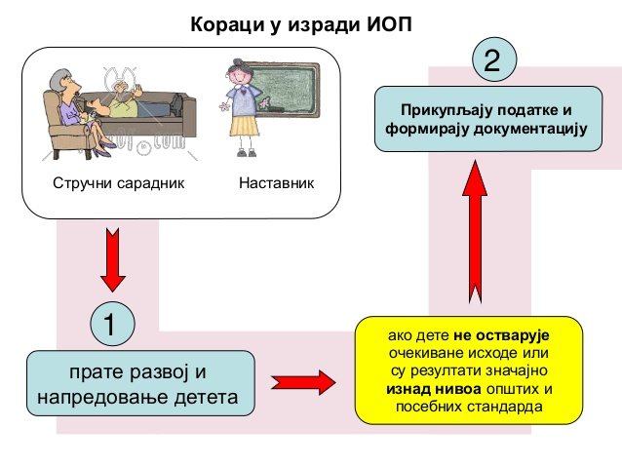
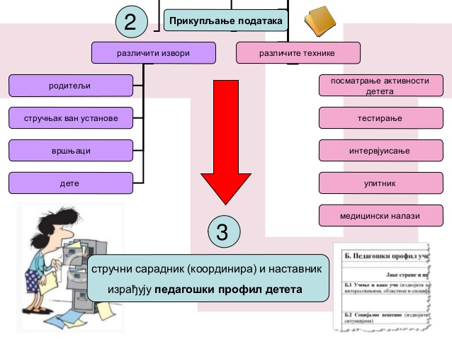
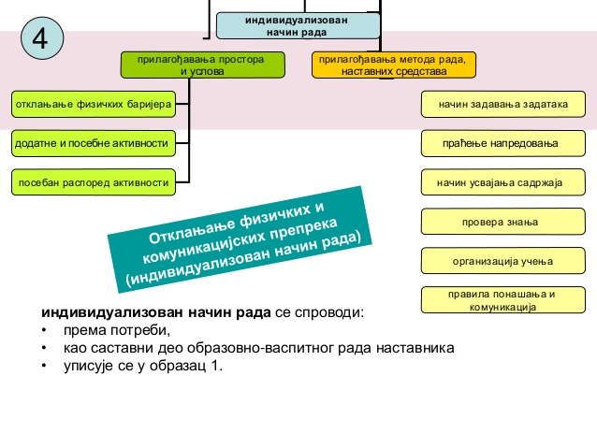
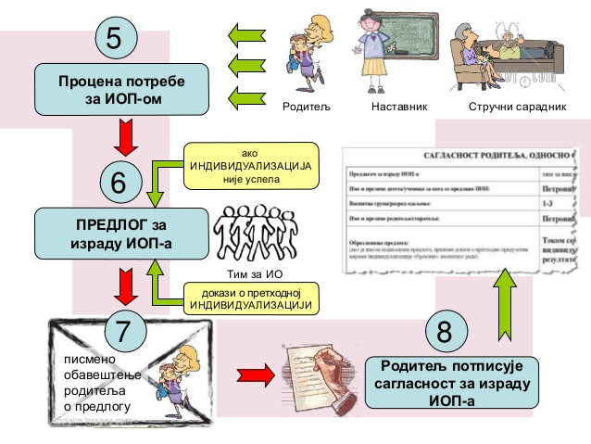

Slide 32
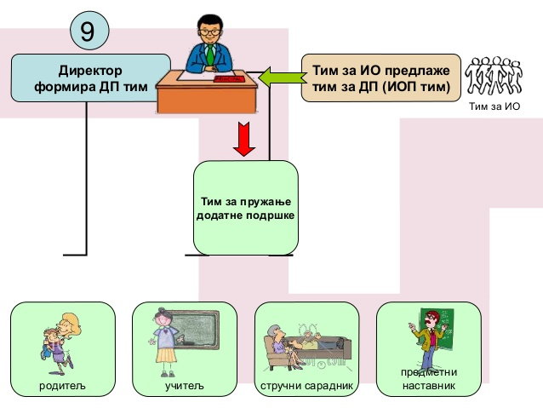
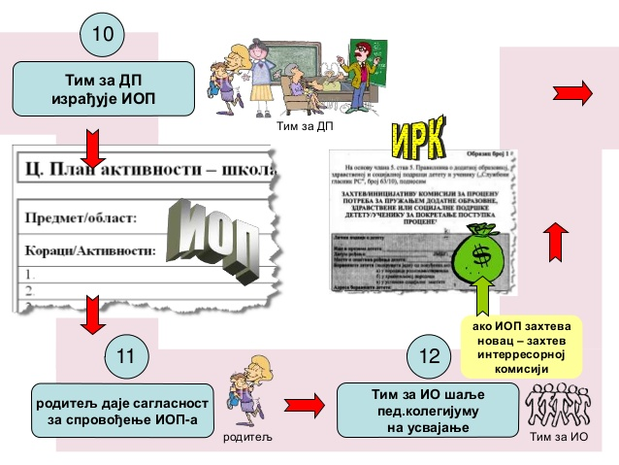
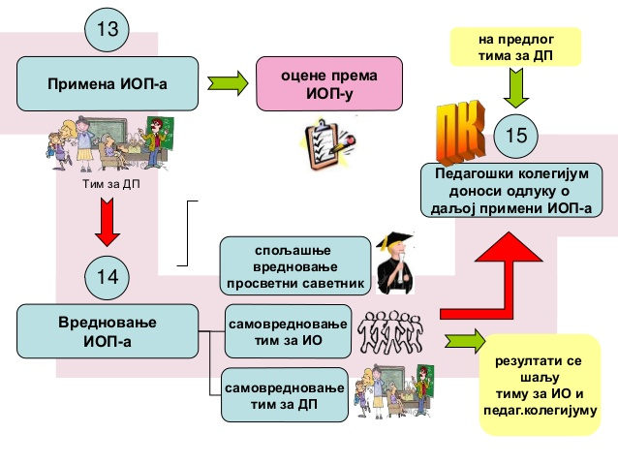
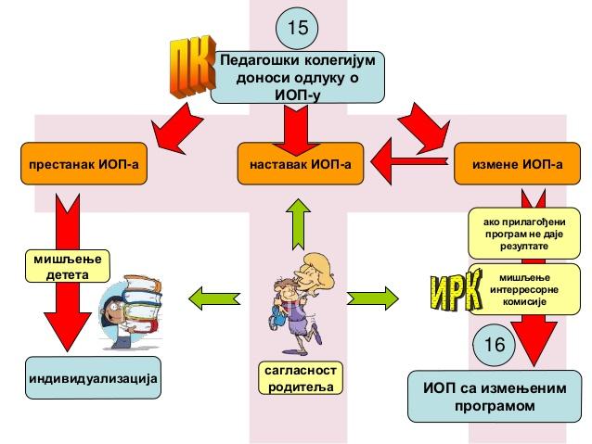

Slide 33
врсте иоп-а
Члан 77.
ИОП се израђује на основу претходно реализованих и евидентираних мера индивидуализације и израђеног педагошког профила детета и ученика. ИОП се израђује према образовно-васпитним потребама детета и ученика и може да да буде заснован на:
1. Прилагођавању начина рада, као и услова у којима се изводи образовно- васпитни рад (ИОП1);
2. Прилагођавању и измени садржаја образовно-васпитног рада, исхода и стандарда постигнућа (ИОП2);
3. Обогаћивању и проширивању садржаја образовно-васпитног рада за дете и ученика са изузетним способностима (ИОП3).

Slide 34

4. Индивидуални образовни план
1. Детаљан опис актуелног функционисања детета (сазнајног, емоционалног, социјалног и физичког)
2. „Јаке стране“ детета (шта може)
3. „Слабе стране“ детета (у односу на вршњаке)
4. Циљеве (активности)
5. Приоритети
6. План активности
7. Облике, типове, нивое, садржаје и учесталост подршке
8. Добити

Slide 35

5. Родитељи/старатељи су партнери
Ефектна сарадња у раду са породицом деце са сметњама у развоју заснива се на следећим претпоставкама
1. Администрација и логистичка подршка;
2. Комуникација;
3. Заједничке визије, циљеви и одлуке;
4. Јасне улоге;
5. Индивидуалност чланова тима;
6. Изградња тима (поверење и отвореност).

Slide 36

питања

Slide 37

ХВАЛА ВАМ НА ПАЖЊИ! ☺
-

